Slide 1

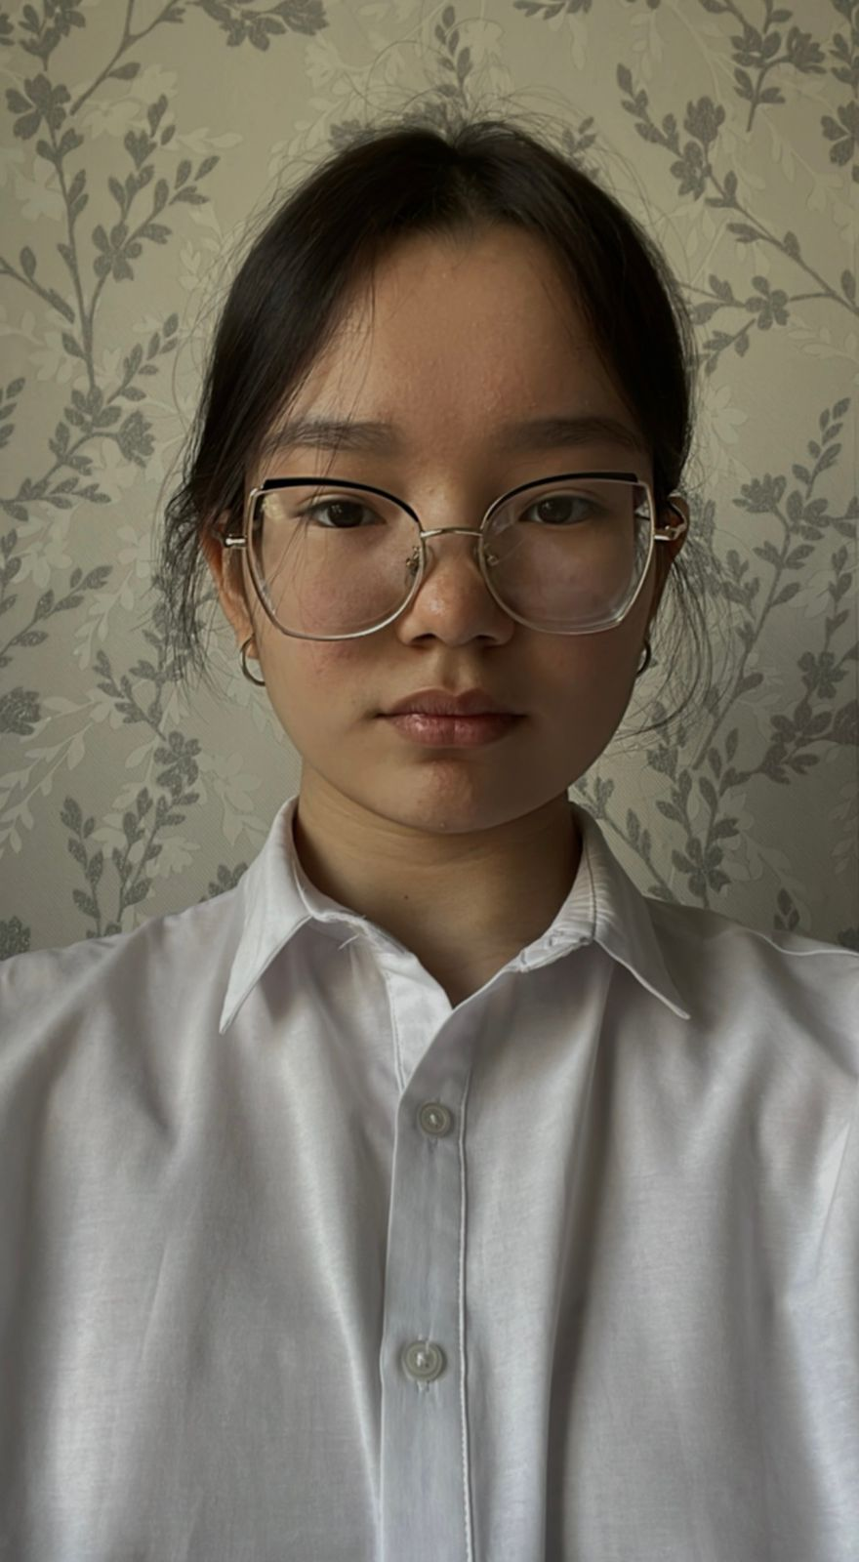
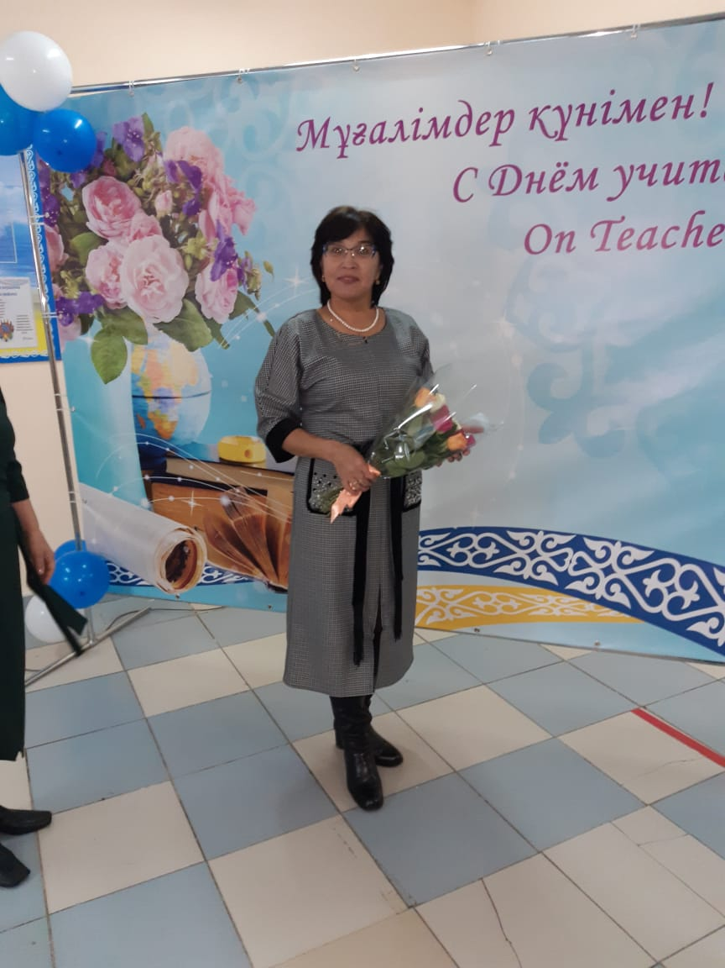
№17 жалпы білім беретін мектебі
Шпекова Зылиха Алимхановна, қазақ тілі мен әдебиеті пәні мұғалімі
Габитова Альбина 10 сынып

Slide 2
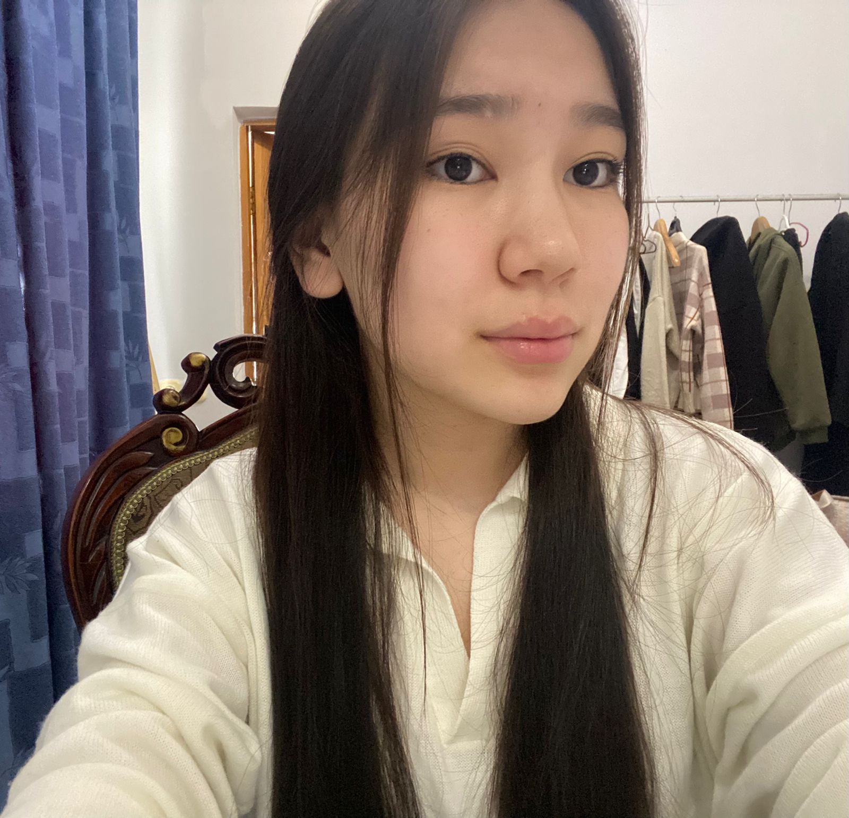
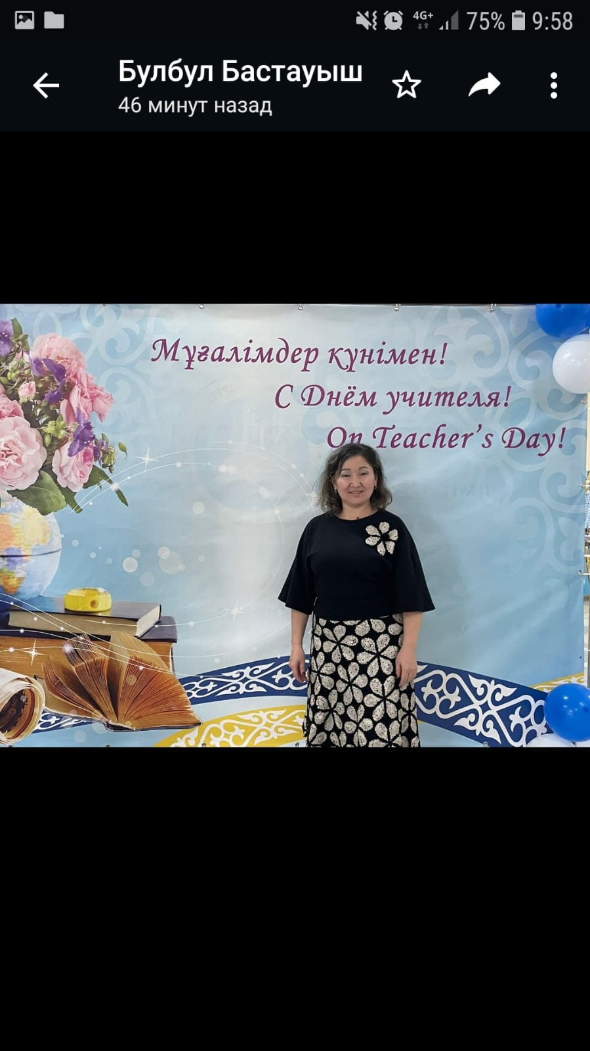
№17 жалпы білім беретін мектебі
Елеусизова Айша 11 сынып
Зинал Алмагүл, Қазақстан тарих пәні мұғалімі

Slide 3
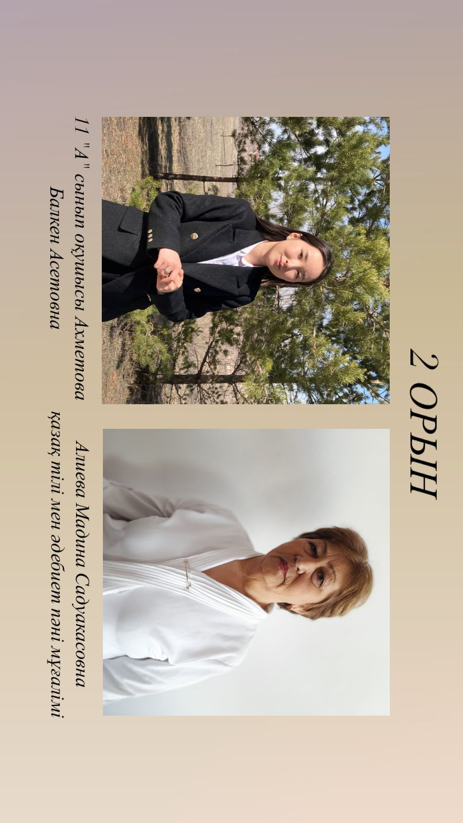
№17 жалпы білім беретін мектебі
Ахметова Балкен 11 сынып
Алиева Мадина Садуакасовна
қазақ тілі пәні мұғалімі

